Slide 1

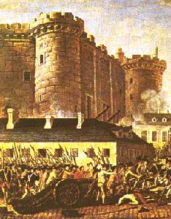
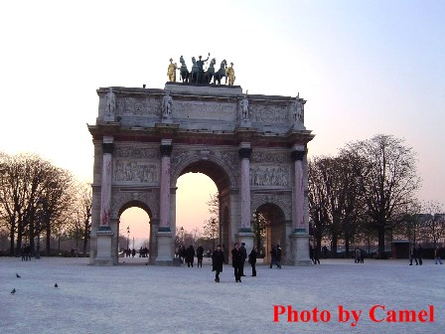
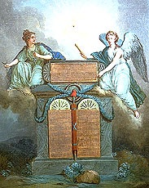
第3课
资产阶级政治制度在欧洲大陆的发展

Slide 2


法国国旗
德国国旗

Slide 3
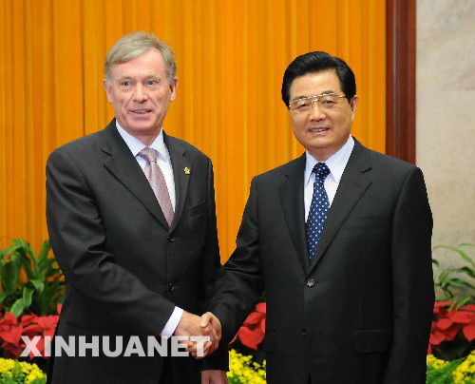
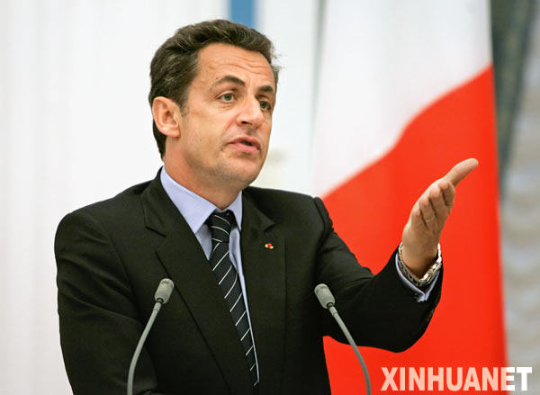
胡锦涛会见德国总统克勒
萨科齐

Slide 4
一.艰难的法兰西共和之路
第三共和国
政体
第二共和国
共和制
第一共和国
君主立宪
攻占巴士底狱
帝制
第二帝国
第一帝国
封建专制
1788
1789
1792
1804
1815
1830
1848
1852
1870
时间

Slide 5

1789年爆发的法国资产阶级
革命，推翻了波旁王朝的封建统治，建立了法兰西第一共和国。
1799年拿破仑发动
“雾月政变”，1804
年称帝，史称“法兰
西第一帝国”
1848年“二月
革命”取得成
功成立法兰
西第二共和
国
1830年巴黎人民
“七月革命”推翻
封建的波旁王朝，
建立君主立宪政权
1815年封建专制波旁王朝复辟
1871巴黎人民
起义推翻第二
帝国，建立第
三共和国，1875
通过第三共和国
宪法
1852年，路易.波拿
巴宣布为帝国，史
称法兰西第二帝国

Slide 6
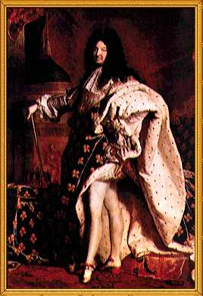
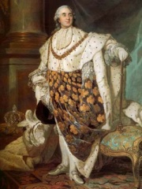
路易十四
路易十六
返回

Slide 7
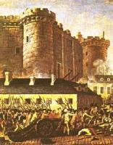
1789年7月14日
攻占巴士底狱
返回

Slide 8
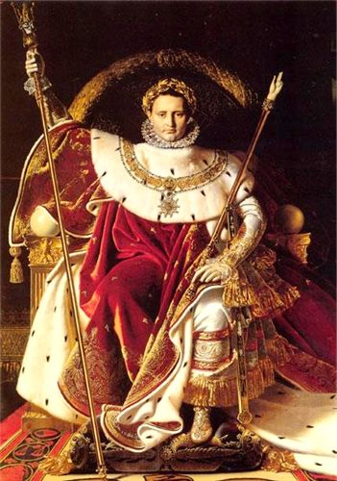
拿破仑
Napoleon
1769-1821
返回

Slide 9
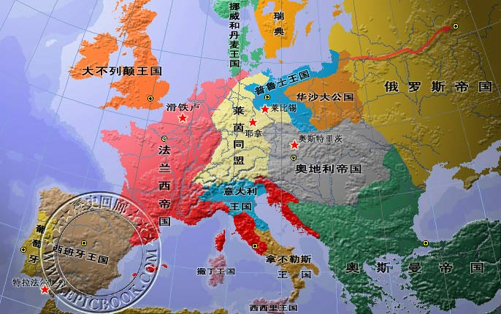
1812年法兰西第一帝国地图

Slide 10
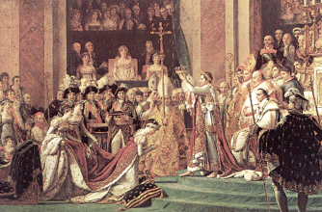
Napoleon I

Slide 11
2、《法兰西第三共和国宪法》1875年
民主制程度可以从全体人民到半数人民；贵族制程度可以从半数人民到极少数人；就是君主制政府在一定程度上也可以分享。斯巴达依宪法总是有两个国王，罗马帝国有时同时有八个皇帝而不会破坏统一。于是，在某一点上一种政府形式转变成下一种政府形式，虽然我们只有三种定义，政府的不同形式可以多如国家拥有公民的数目。……立法权力是国家的心脏……行政权力是驱动一切部门的大脑……
——卢梭《社会契约论》

Slide 12
国家元首 军队最高统帅
行政
组织内阁 任命一切文武官员
(总统)
有特赦权，在参议院同意下解散众议院
负责
选出
参议院：
间接选出,有权否决议案
立法
(议会)
普选产生，可提出通过法案,但受到参议院和总统的控制
众议院:

Slide 13
第三共和国宪法
权力机构 |  | 产生方式 | 任期 | 权限
总统 （行政权） |  | 由参、众联席会议选出。 | 任期七年，可连选连任。 | ①国家元首和军队最高统帅。 ②有权任命部长和一切军政要员。 ③缔结并批准条约。 ④特赦权 ⑤在参议院赞同下有权解散众议院。
议会 （立 法权） | 参 议 院 | 议员由地方参议会代表组成的选举委员会间接选出 | 任期９年，每三年改选其中的１／３ | 参议院有权否决众议院的决议案
 | 众 议 院 | 众议院由普选产生（选民受财产资格和在法国居住时期的限制 | 任期４年 | 众议院可以提出并通过法案，但受到总统和参议院的限制

Slide 14
3.评价:
1)共和派掌握实权，共和政体最终确立
2) 使工业资产阶级得以分享政权，促进了法国资本主义的发展。
局限性：它是保皇派和资产阶级共和派相妥协的产物，法国的共和政体并没有得到巩固。

Slide 15
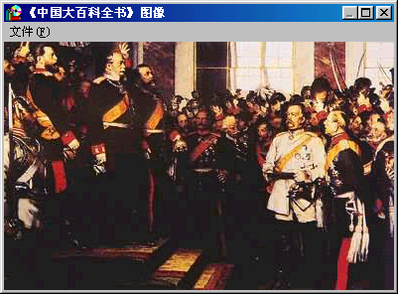
二.德意志帝国的君主立宪制

Slide 16
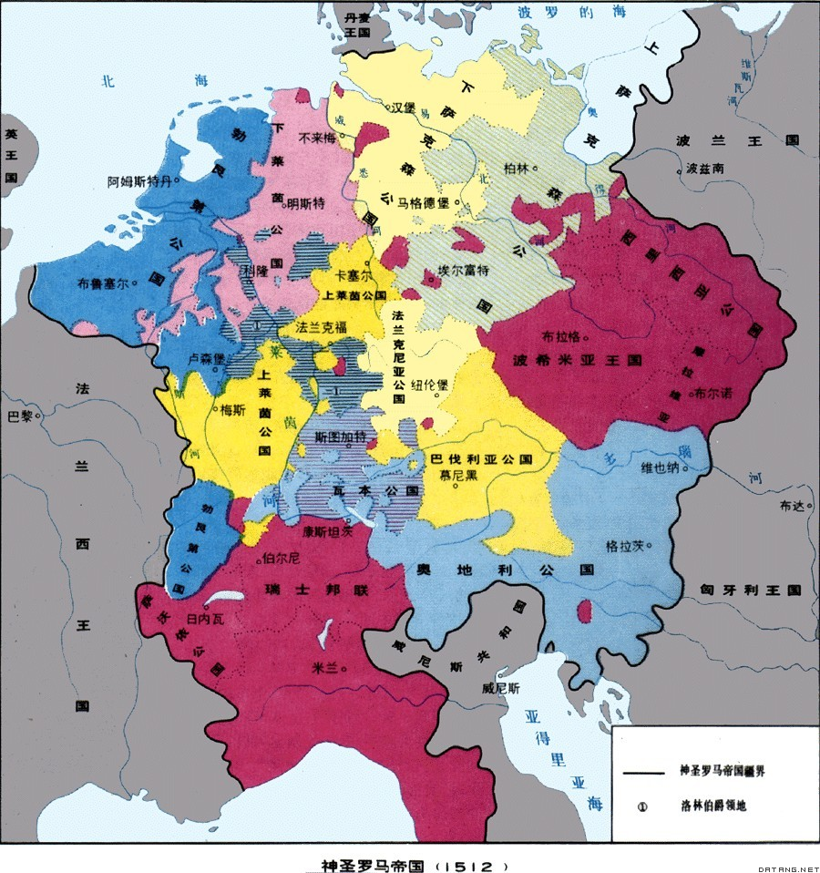
神圣罗马帝国
（1157～1806）
Holy
Roman
Empire

Slide 17
德意志的统一
处于封建割据状态
矛盾
19世纪中期
资本主义经济基本连成一体
要求实现统一
三次王朝战争，完成统一
1871年 德意志帝国成立

Slide 18
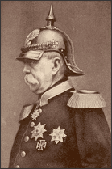
铁血政策
当代重大问题不是用空话和多数人的决议所能解决的 ……. 而是要用铁和血
铁血宰相俾斯麦
返回

Slide 19
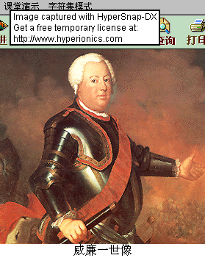
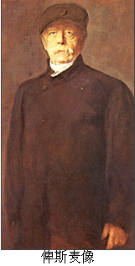

Slide 20
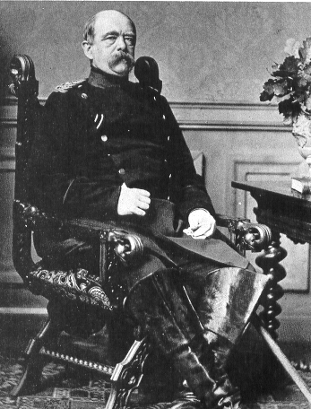
铁血宰相
俾斯麦
返回

Slide 21
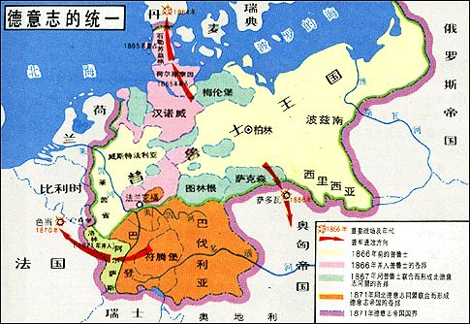
返回

Slide 22
《德意志帝国宪法》（1871）
（1）内容：
1、国家结构：联邦制
2、政治体制：君主立宪制
行政权：皇帝和宰相权力极大
立法权：议会由联邦议会和帝国议会构成
联邦议会是最高立法机构。

Slide 23
权力机构 |  | 产生方式 | 任期 | 权限
皇帝 |  | 世袭 | 无 | 宣战、媾和、缔约、召集和解散联邦议会和帝国议会的权力。 统帅全国的武装力量。 任命宰相
宰相 |  | 由皇帝任命 | 任期长短取决于皇帝的意愿 | 主持帝国政府工作。 只对皇帝负责。 内阁首脑
议 会 | 联邦议会 （上议院） | 代表不经选举，来自保守贵族和大资产阶级 |  | 权力巨大 任何法律须经联邦议会同意
 | 帝国议会（下议院） | 普选产生 |  | 权力较小 它通过的任何决议都必须经联邦议会通过，并得到皇帝批准才能实行。 没有任何行政监督权

Slide 24
3.意义
1)标志着德国资产阶级性质的君主立宪制度的确立
德国，特别是普鲁士，是一个倒立着的金字塔。牢牢埋在地里的塔尖是普鲁士士兵头盔上的尖铁，一切都是由它托着。
——威廉·李卜克内西
2)有利于德国资本主义的发展，并使德国跻身世界强国之列
3)带有浓厚的封建性,军事性色彩

Slide 25
作用
德国资产阶级性质的君主专制制度的确立。
是德国社会的一大进步。
有利于德国资本主义的发展。并使德国跻身世界前列

Slide 26
马克思对德意志帝国的评价
德意志帝国是“一个以议会形式粉饰门面、混杂着封建主义残余、已经受到资产阶级影响、按官僚制度组织起来、并以警察来保卫的、军事专制制度的国家。”

Slide 27
德国的君主立宪制其实只不过是将欧洲流行的自由主义、民主主义拿来装点门面，普鲁士的专制主义传统才是它的实质。
实质
专制主义
军国主义
特点
由改革过渡到资本主义，自上而下完成统一，使浓厚的专制主义得以保留。
原因

Slide 28
德意志帝国的军国主义
“日尔曼”：令人生畏的、好战的战士。
战争和掠夺是日尔曼部落生活不可缺少的一部分。
强大的普鲁士，好战的容克阶级（容克:德语junker,俾斯麦容克贵族家庭出身）。
武力统一，崇尚武力。
军国主义对德国有极深的影响。

Slide 29
专制主义和军国主义影响下的德国
第一次世界大战（1914－1918）
魏玛共和国：没有共和主义者的共和国
法西斯专政（20世纪30年代）
第二次世界大战（1939－1945）
要在德国这样的专制主义影响深远的国家建立民主共和政体，必须进行彻底的社会变革。

Slide 30
英国与德意志帝国政治制度的对比
 | （德国） | （英国）
国家元首
首相和 政 府
议会
二元制君主立 宪 制
议会制君主立宪制
德意志皇帝，由普鲁士
国王世袭，拥有广泛的权力
国王，统而不治国家的象征，无实权
首相主持帝国政府，只对皇帝负责，而不对议会负责。
首相和政府（内阁）掌握行政权，对议会负责
联邦议会（各邦代表组成）和帝国议会（民选，无实权）是立法机构
议会是最高的立法机关，是权力的中心

Slide 31
 | 英国 | 德国 | 美国 | 法国
政体
行政权
立法权
特点
相同点
君主立宪制
民主共和制
内阁首相
皇帝
（权力中心）
宰相
总统
（权力中心）
总统
议会
（权力中心）
议会
国会
国民议会
（权力中心）
君主虚位
议会至上
军事封建
皇帝权重
总统共和制
议会共和制
1.都有形式上代表民意的议会
2.都实行三权分立和权利制衡的原则

Slide 32
资产阶级代议制的特点
1、具有形式上代表民意行使国家权力的议会
2、实行三权分立和权力制衡的原则
3、实行资产阶级的政党政治

Slide 33
课堂练习
1．法国大革命后，帝制与共和制多次反复。共和制最终在法国确立的时间是
A．1789年 B．1804年 C．1870年 D．1875年
2．关于德意志帝国的宰相的叙述不正确的是
A．与帝国皇帝平起平坐
B．普鲁士邦的宰相即帝国宰相
C．由皇帝任命，主持帝国政府工作
D．宰相是内阁首相，拥有绝对权力



Slide 34
3．《德意志帝国宪法》规定，联邦议会的议长由
A．皇帝担任 B．帝国宰相担任
C．议会多数党领袖担任 D．议会选举产生
4．德意志帝国的政治制度是一种不彻底和不完善的代议制。这突出表现在
①宪法授予皇帝巨大权力 ②内阁只对皇帝负责，不对议会负责 ③宪法未赋予议会立法权 ④皇帝和宰相控制了议会
A．①②③④ B．②③④ C．①②④ D．①③④



